Slide 1
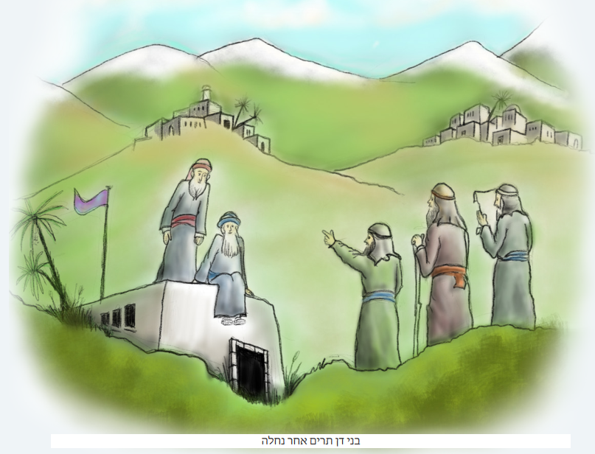
פסל מיכה
בני דן מחפשים נחלה
שופטים פרק יח

Slide 2

א בַּיָּמִים הָהֵם, אֵין מֶלֶךְ בְּיִשְׂרָאֵל;
וּבַיָּמִים הָהֵם, שֵׁבֶט הַדָּנִי מְבַקֶּשׁ-לוֹ נַחֲלָה לָשֶׁבֶת—
כִּי לֹא-נָפְלָה לּוֹ עַד-הַיּוֹם הַהוּא בְּתוֹךְ-שִׁבְטֵי יִשְׂרָאֵל, בְּנַחֲלָה.

Slide 3
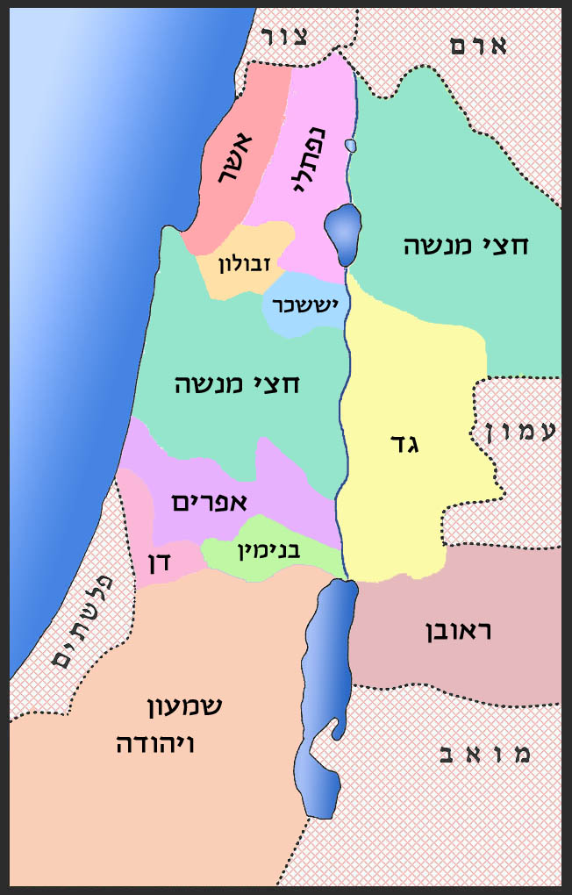
מפת נחלות השבטים
וּבַיָּמִים הָהֵם, שֵׁבֶט הַדָּנִי מְבַקֶּשׁ-לוֹ נַחֲלָה לָשֶׁבֶת—
כִּי לֹא-נָפְלָה לּוֹ עַד-הַיּוֹם הַהוּא בְּתוֹךְ-שִׁבְטֵי יִשְׂרָאֵל, בְּנַחֲלָה.
נחלת שבט דן

Slide 4
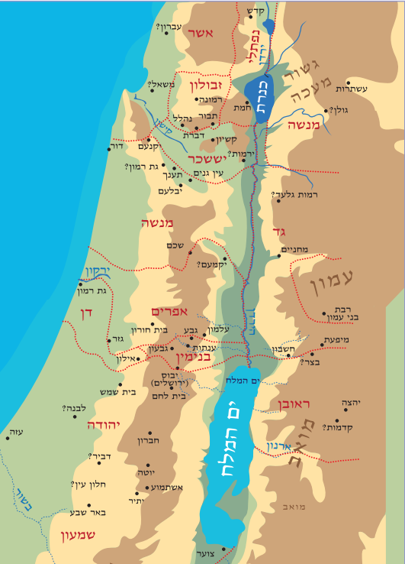
ב וַיִּשְׁלְחוּ בְנֵי-דָן מִמִּשְׁפַּחְתָּם חֲמִשָּׁה אֲנָשִׁים
לְרַגֵּל אֶת-הָאָרֶץ וּלְחָקְרָהּ,
וַיֹּאמְרוּ אֲלֵהֶם, לְכוּ חִקְרוּ אֶת-הָאָרֶץ;
וַיָּבֹאוּ הַר-אֶפְרַיִם עַד-בֵּית מִיכָה, וַיָּלִינוּ שָׁם.
ג הֵמָּה, עִם-בֵּית מִיכָה, וְהֵמָּה הִכִּירוּ, אֶת-קוֹל הַנַּעַר הַלֵּוִי;
בית מיכה

Slide 5
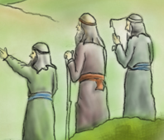
ג וַיֹּאמְרוּ לוֹ: מִי-הֱבִיאֲךָ הֲלֹם, וּמָה-אַתָּה עֹשֶׂה בָּזֶה, וּמַה-לְּךָ פֹה.

Slide 6
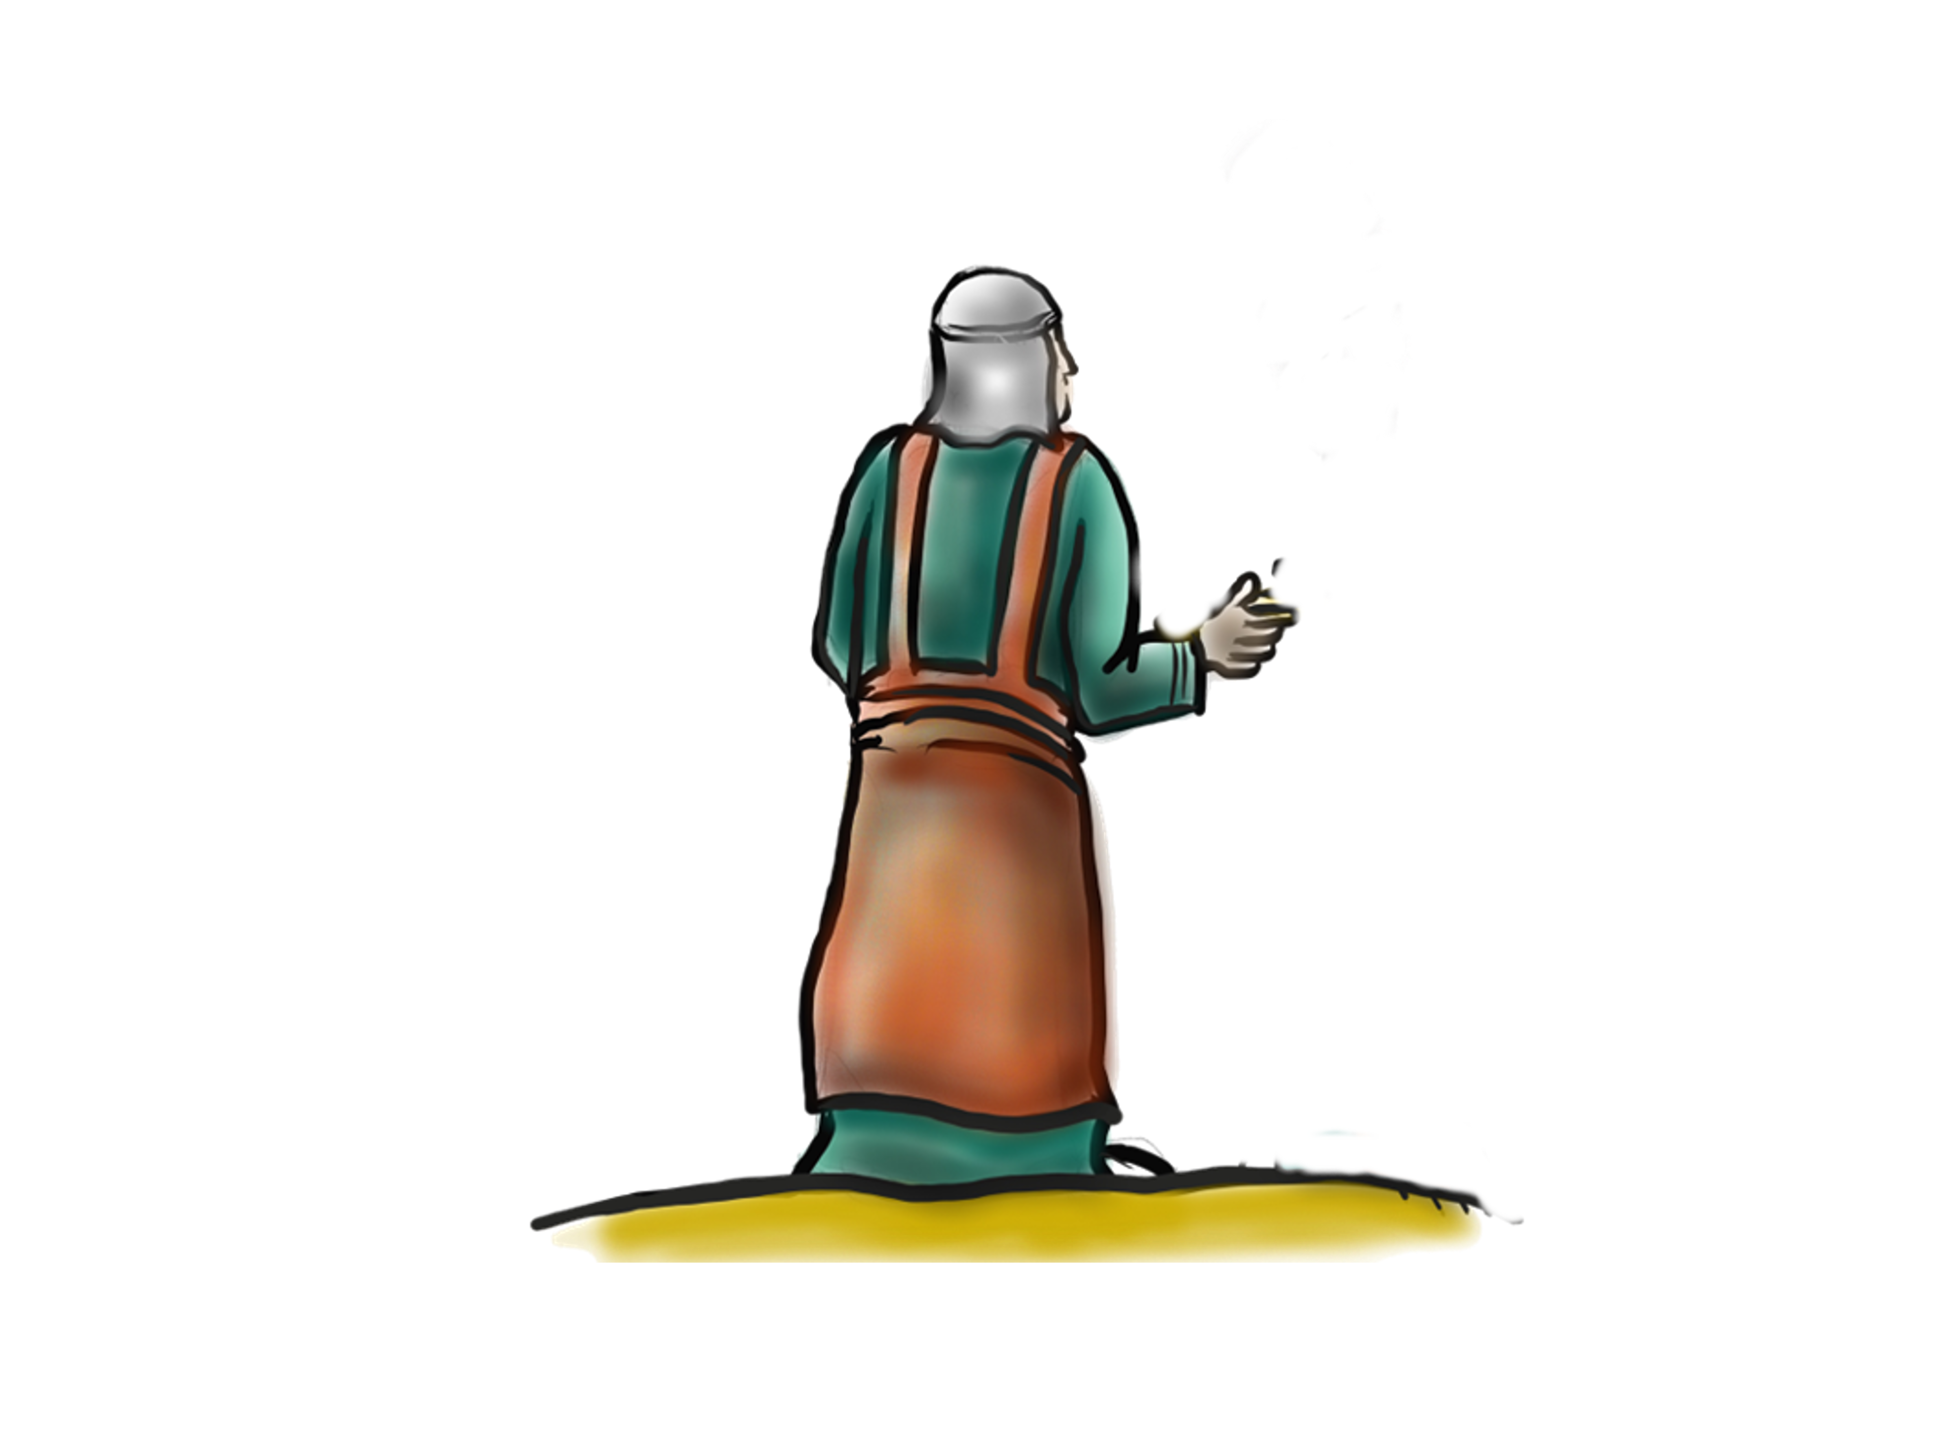
ג וַיֹּאמְרוּ לוֹ: מִי-הֱבִיאֲךָ הֲלֹם, וּמָה-אַתָּה עֹשֶׂה בָּזֶה, וּמַה-לְּךָ פֹה.
ד וַיֹּאמֶר אֲלֵהֶם--כָּזֹה וְכָזֶה, עָשָׂה לִי מִיכָה; וַיִּשְׂכְּרֵנִי, וָאֱהִי-לוֹ לְכֹהֵן.

Slide 7
ג וַיֹּאמְרוּ לוֹ: מִי-הֱבִיאֲךָ הֲלֹם, וּמָה-אַתָּה עֹשֶׂה בָּזֶה, וּמַה-לְּךָ פֹה.
ד וַיֹּאמֶר אֲלֵהֶם--כָּזֹה וְכָזֶה, עָשָׂה לִי מִיכָה; וַיִּשְׂכְּרֵנִי, וָאֱהִי-לוֹ לְכֹהֵן.
ה וַיֹּאמְרוּ לוֹ, שְׁאַל-נָא בֵאלֹהִים; וְנֵדְעָה--הֲתַצְלִחַ דַּרְכֵּנוּ,
אֲשֶׁר אֲנַחְנוּ הֹלְכִים עָלֶיהָ.

Slide 8
ג וַיֹּאמְרוּ לוֹ: מִי-הֱבִיאֲךָ הֲלֹם, וּמָה-אַתָּה עֹשֶׂה בָּזֶה, וּמַה-לְּךָ פֹה.
ד וַיֹּאמֶר אֲלֵהֶם--כָּזֹה וְכָזֶה, עָשָׂה לִי מִיכָה; וַיִּשְׂכְּרֵנִי, וָאֱהִי-לוֹ לְכֹהֵן.
ה וַיֹּאמְרוּ לוֹ, שְׁאַל-נָא בֵאלֹהִים; וְנֵדְעָה--הֲתַצְלִחַ דַּרְכֵּנוּ,
אֲשֶׁר אֲנַחְנוּ הֹלְכִים עָלֶיהָ.
ו וַיֹּאמֶר לָהֶם הַכֹּהֵן, לְכוּ לְשָׁלוֹם; נֹכַח ה', דַּרְכְּכֶם אֲשֶׁר תֵּלְכוּ-בָהּ.

Slide 9

ז וַיֵּלְכוּ חֲמֵשֶׁת הָאֲנָשִׁים, וַיָּבֹאוּ לָיְשָׁה;
וַיִּרְאוּ אֶת-הָעָם אֲשֶׁר-בְּקִרְבָּהּ יוֹשֶׁבֶת-לָבֶטַח
וּרְחוֹקִים הֵמָּה מִצִּידֹנִים,
וְדָבָר אֵין-לָהֶם עִם-אָדָם.
בית מיכה

Slide 10
ז וַיֵּלְכוּ חֲמֵשֶׁת הָאֲנָשִׁים, וַיָּבֹאוּ לָיְשָׁה;
וַיִּרְאוּ אֶת-הָעָם אֲשֶׁר-בְּקִרְבָּהּ יוֹשֶׁבֶת-לָבֶטַח
וּרְחוֹקִים הֵמָּה מִצִּידֹנִים,
וְדָבָר אֵין-לָהֶם עִם-אָדָם.
ח וַיָּבֹאוּ, אֶל-אֲחֵיהֶם
ט וַיֹּאמְרוּ, קוּמָה וְנַעֲלֶה עֲלֵיהֶם, כִּי רָאִינוּ אֶת-הָאָרֶץ,
וְהִנֵּה טוֹבָה מְאֹד;

Slide 11

יא וַיִּסְעוּ מִשָּׁם מִמִּשְׁפַּחַת הַדָּנִי, מִצָּרְעָה וּמֵאֶשְׁתָּאֹל, שֵׁשׁ-מֵאוֹת אִישׁ, חָגוּר כְּלֵי מִלְחָמָה.

Slide 12
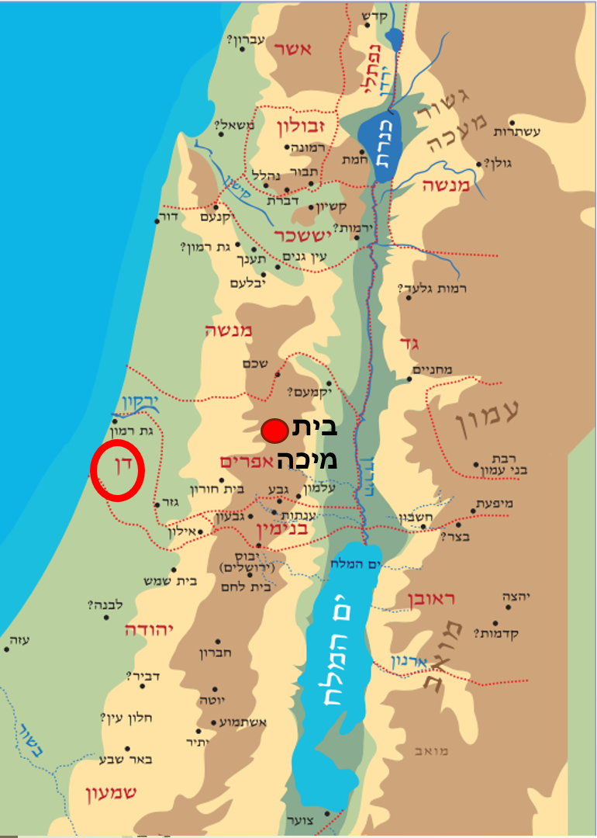
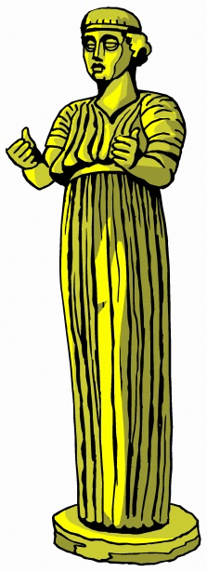
יג וַיַּעַבְרוּ מִשָּׁם, הַר-אֶפְרָיִם; וַיָּבֹאוּ, עַד-בֵּית מִיכָה.
יד וַיַּעֲנוּ חֲמֵשֶׁת הָאֲנָשִׁים, הַהֹלְכִים לְרַגֵּל אֶת-הָאָרֶץ לַיִשׁ,
וַיֹּאמְרוּ אֶל-אֲחֵיהֶם,
הַיְדַעְתֶּם כִּי יֵשׁ בַּבָּתִּים הָאֵלֶּה אֵפוֹד וּתְרָפִים
וּפֶסֶל וּמַסֵּכָה; וְעַתָּה, דְּעוּ מַה-תַּעֲשׂוּ.

Slide 13
לסיכום
אין מלך בישראל, שבט דן מחפש לו נחלה
חמישה אנשים מהשבט הולכים לרגל את הארץ
ולחפש נחלה
ומגיעים לבית מיכה
הוא מספר להם שהפך להיות כהן בבית מיכה ומברך אותם.
חמשת המרגלים הולכים לליש ורואים שהיא מקום טוב
ומבודד שניתן לכבשו בקלות ובני המקום יושבים שאננים ובטוחים בעצמם.
המרגלים חוזרים אל בני שבטם ומשכנעים אותם לכבוש את ליש
הם יוצאים אל ליש ועוברים דרך המקדש של מיכה.

Slide 14
פסל מיכה
בני דן מחפשים נחלה
שופטים פרק יח

Slide 15
יז וַיַּעֲלוּ חֲמֵשֶׁת הָאֲנָשִׁים, הַהֹלְכִים לְרַגֵּל אֶת-הָאָרֶץ
לָקְחוּ אֶת-הַפֶּסֶל וְאֶת-הָאֵפוֹד וְאֶת-הַתְּרָפִים וְאֶת-הַמַּסֵּכָה;
וְהַכֹּהֵן, נִצָּב פֶּתַח הַשַּׁעַר,
וְשֵׁשׁ-מֵאוֹת הָאִישׁ, הֶחָגוּר כְּלֵי הַמִּלְחָמָה.
יח וַיֹּאמֶר אֲלֵיהֶם הַכֹּהֵן, מָה אַתֶּם עֹשִׂים.

Slide 17

יט וַיֹּאמְרוּ לוֹ הַחֲרֵשׁ שִׂים-יָדְךָ עַל-פִּיךָ,

Slide 18
יט וַיֹּאמְרוּ לוֹ הַחֲרֵשׁ שִׂים-יָדְךָ עַל-פִּיךָ,
וְלֵךְ עִמָּנוּ, וֶהְיֵה-לָנוּ, לְאָב וּלְכֹהֵן:
הֲטוֹב הֱיוֹתְךָ כֹהֵן, לְבֵית אִישׁ אֶחָד, אוֹ הֱיוֹתְךָ כֹהֵן, לְשֵׁבֶט וּלְמִשְׁפָּחָה בְּיִשְׂרָאֵל.

Slide 19

יט וַיֹּאמְרוּ לוֹ הַחֲרֵשׁ שִׂים-יָדְךָ עַל-פִּיךָ,
וְלֵךְ עִמָּנוּ, וֶהְיֵה-לָנוּ, לְאָב וּלְכֹהֵן:
הֲטוֹב הֱיוֹתְךָ כֹהֵן, לְבֵית אִישׁ אֶחָד, אוֹ הֱיוֹתְךָ כֹהֵן, לְשֵׁבֶט וּלְמִשְׁפָּחָה בְּיִשְׂרָאֵל.
כ וַיִּיטַב, לֵב הַכֹּהֵן, וַיִּקַּח אֶת-הָאֵפוֹד, וְאֶת-הַתְּרָפִים וְאֶת-הַפָּסֶל; וַיָּבֹא, בְּקֶרֶב הָעָם.

Slide 20

כב וְהָאֲנָשִׁים, אֲשֶׁר בַּבָּתִּים אֲשֶׁר עִם-בֵּית מִיכָה, נִזְעֲקוּ,

Slide 21
כב וְהָאֲנָשִׁים, אֲשֶׁר בַּבָּתִּים אֲשֶׁר עִם-בֵּית מִיכָה, נִזְעֲקוּ,
כג וַיִּקְרְאוּ, אֶל-בְּנֵי-דָן, וַיַּסֵּבּוּ, פְּנֵיהֶם;
וַיֹּאמְרוּ לְמִיכָה:
מַה-לְּךָ כִּי נִזְעָקְתָּ.

Slide 22
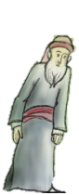
כב וְהָאֲנָשִׁים, אֲשֶׁר בַּבָּתִּים אֲשֶׁר עִם-בֵּית מִיכָה, נִזְעֲקוּ,
כג וַיִּקְרְאוּ, אֶל-בְּנֵי-דָן, וַיַּסֵּבּוּ, פְּנֵיהֶם;
וַיֹּאמְרוּ לְמִיכָה:
מַה-לְּךָ כִּי נִזְעָקְתָּ.
כד וַיֹּאמֶר אֶת-אֱלֹהַי אֲשֶׁר-עָשִׂיתִי לְקַחְתֶּם וְאֶת-הַכֹּהֵן, וַתֵּלְכוּ-
כה וַיֹּאמְרוּ אֵלָיו בְּנֵי-דָן:
אַל-תַּשְׁמַע קוֹלְךָ עִמָּנוּ--פֶּן-יִפְגְּעוּ בָכֶם, אֲנָשִׁים מָרֵי נֶפֶשׁ,
וְאָסַפְתָּה נַפְשְׁךָ, וְנֶפֶשׁ בֵּיתֶךָ.

Slide 23
כב וְהָאֲנָשִׁים, אֲשֶׁר בַּבָּתִּים אֲשֶׁר עִם-בֵּית מִיכָה, נִזְעֲקוּ,
כג וַיִּקְרְאוּ, אֶל-בְּנֵי-דָן, וַיַּסֵּבּוּ, פְּנֵיהֶם;
וַיֹּאמְרוּ לְמִיכָה:
מַה-לְּךָ כִּי נִזְעָקְתָּ.
כד וַיֹּאמֶר אֶת-אֱלֹהַי אֲשֶׁר-עָשִׂיתִי לְקַחְתֶּם וְאֶת-הַכֹּהֵן, וַתֵּלְכוּ-
כה וַיֹּאמְרוּ אֵלָיו בְּנֵי-דָן:
אַל-תַּשְׁמַע קוֹלְךָ עִמָּנוּ--פֶּן-יִפְגְּעוּ בָכֶם, אֲנָשִׁים מָרֵי נֶפֶשׁ,
וְאָסַפְתָּה נַפְשְׁךָ, וְנֶפֶשׁ בֵּיתֶךָ.
כו וַיֵּלְכוּ בְנֵי-דָן, לְדַרְכָּם; וַיַּרְא מִיכָה, כִּי-חֲזָקִים הֵמָּה מִמֶּנּוּ, וַיִּפֶן, וַיָּשָׁב אֶל-בֵּיתוֹ.

Slide 24
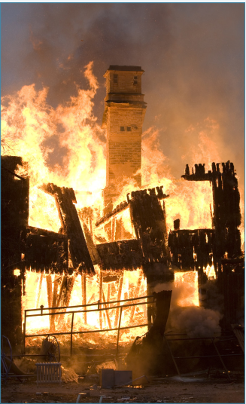
כז וְהֵמָּה לָקְחוּ אֵת אֲשֶׁר-עָשָׂה מִיכָה,
וְאֶת-הַכֹּהֵן אֲשֶׁר הָיָה-לוֹ,
וַיָּבֹאוּ עַל-לַיִשׁ עַל-עַם שֹׁקֵט וּבֹטֵחַ,
וַיַּכּוּ אוֹתָם לְפִי-חָרֶב; וְאֶת-הָעִיר, שָׂרְפוּ בָאֵשׁ.
כט וַיִּקְרְאוּ שֵׁם-הָעִיר, דָּן, בְּשֵׁם דָּן אֲבִיהֶם,
אֲשֶׁר יוּלַּד לְיִשְׂרָאֵל;
וְאוּלָם לַיִשׁ שֵׁם-הָעִיר, לָרִאשֹׁנָה.

Slide 25
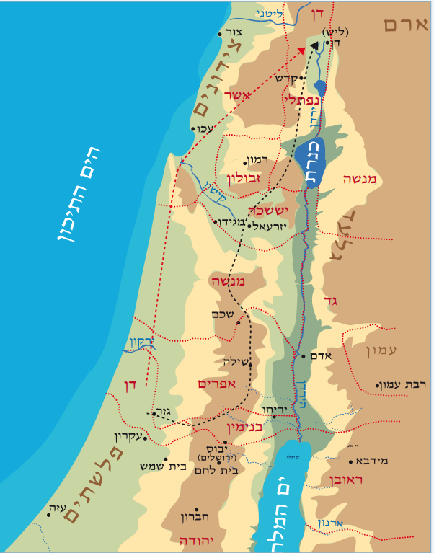
לַיִשׁ
כז וְהֵמָּה לָקְחוּ אֵת אֲשֶׁר-עָשָׂה מִיכָה,
וְאֶת-הַכֹּהֵן אֲשֶׁר הָיָה-לוֹ,
וַיָּבֹאוּ עַל-לַיִשׁ עַל-עַם שֹׁקֵט וּבֹטֵחַ,
וַיַּכּוּ אוֹתָם לְפִי-חָרֶב; וְאֶת-הָעִיר, שָׂרְפוּ בָאֵשׁ.
כט וַיִּקְרְאוּ שֵׁם-הָעִיר, דָּן, בְּשֵׁם דָּן אֲבִיהֶם,
אֲשֶׁר יוּלַּד לְיִשְׂרָאֵל;
וְאוּלָם לַיִשׁ שֵׁם-הָעִיר, לָרִאשֹׁנָה.

Slide 26
דָּן
כז וְהֵמָּה לָקְחוּ אֵת אֲשֶׁר-עָשָׂה מִיכָה,
וְאֶת-הַכֹּהֵן אֲשֶׁר הָיָה-לוֹ,
וַיָּבֹאוּ עַל-לַיִשׁ עַל-עַם שֹׁקֵט וּבֹטֵחַ,
וַיַּכּוּ אוֹתָם לְפִי-חָרֶב; וְאֶת-הָעִיר, שָׂרְפוּ בָאֵשׁ.
כט וַיִּקְרְאוּ שֵׁם-הָעִיר, דָּן, בְּשֵׁם דָּן אֲבִיהֶם,
אֲשֶׁר יוּלַּד לְיִשְׂרָאֵל;
וְאוּלָם לַיִשׁ שֵׁם-הָעִיר, לָרִאשֹׁנָה.

Slide 27
ל וַיָּקִימוּ לָהֶם בְּנֵי-דָן, אֶת-הַפָּסֶל;
וִיהוֹנָתָן בֶּן-גֵּרְשֹׁם בֶּן-מְ^{נַ}שֶּׁה הוּא וּבָנָיו,
הָיוּ כֹהֲנִים לְשֵׁבֶט הַדָּנִי, עַד-יוֹם, גְּלוֹת הָאָרֶץ.

Slide 28
ל וַיָּקִימוּ לָהֶם בְּנֵי-דָן, אֶת-הַפָּסֶל;
וִיהוֹנָתָן בֶּן-גֵּרְשֹׁם בֶּן-מְ^{נַ}שֶּׁה הוּא וּבָנָיו,
הָיוּ כֹהֲנִים לְשֵׁבֶט הַדָּנִי, עַד-יוֹם, גְּלוֹת הָאָרֶץ.

Slide 29
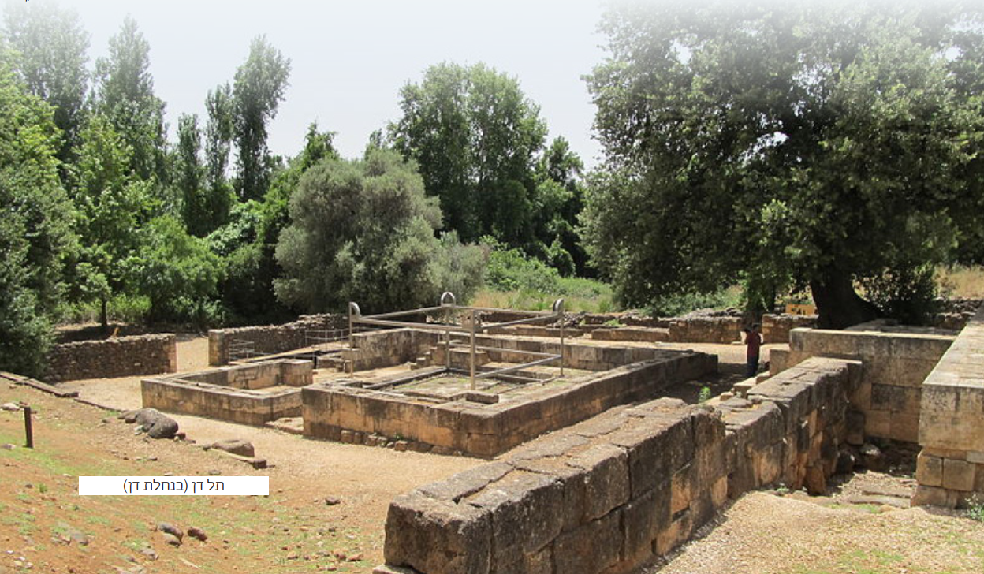
לא וַיָּשִׂימוּ לָהֶם, אֶת-פֶּסֶל מִיכָה אֲשֶׁר עָשָׂה,
כָּל-יְמֵי הֱיוֹת בֵּית-הָאֱלֹהִים, בְּשִׁלֹה. {פ}

Slide 30
לסיכום
בני שבט דן לוקחים את הלוי [שהפך לכהן], את הפסל והתרפים
וה''כהן'' משתכנע והולך איתם.
מיכה ואנשיו נזעקים על הגזילה. מיכה מנסה להתווכח
עם בני דן ולהחזיר אליו את הפסל, אך מבין שאין לו סיכוי מול צבא כה גדול.
בני דן עולים לליש, כובשים אותה ושורפים אותה.
בני דן מעמידים את הפסל במקום ועובדים בו עבודה זרה עם הכהן
ששמו יהונתן בן גרשום בן מ_{נ}שה. [נכדו של משה רבינו?]

